Slide 1



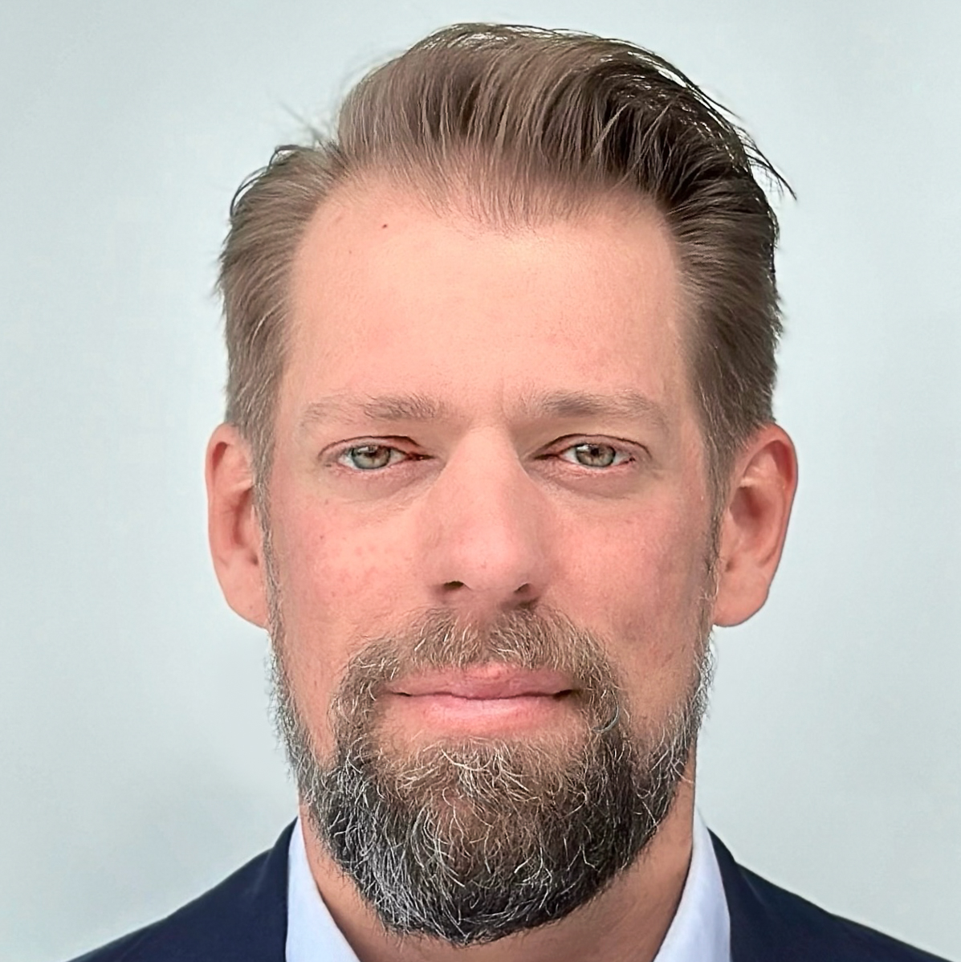
Cybersecurity in Action
Zusammenspiel aus Governance und Managed Detection
David Peter
Partner
Grant Thornton
Patrick Paulsen
Enterprise Security & Technology Strategist
DIGITALL

Slide 2
Was sind die aktuellen Herausforderungen im Bereich Cybersecurity & Governance?
Regulatorische Komplexität
Global zunehmende und widersprüchliche Compliance-Anforderungen (z. B. DSGVO, NIS2, DORA, KRITIS, CRA).
Komplexität und Risiken entlang von Lieferketten
Eingeschränkte Kontrolle über IT-Sicherheit bei Drittanbietern.
Fehlende Integration in Unternehmensführung
Cybersecurity und allgemeine Sicherheitsaspekte oft nicht ausreichend in Strategie und Entscheidungsprozesse eingebettet.
Mangelhafte Incident-Response-Strukturen
Unzureichende Krisenpläne und Verantwortlichkeitsregelungen für Notfallsituationen und Sicherheitsvorfälle.
Technologische Komplexität
Steigende Herausforderungen durch „Emerging Technologies“ wie Cloud, IoT, OT, hybride IT-Landschaften.
Sicherheitskultur & Awareness
Fehlendes praktisches Bewusstsein bei Mitarbeitenden sowie mangelnde Sensibilisierung für aktuelle Bedrohungen.
Fachkräftemangel
Fehlende Expertise und Kapazitäten im Bereich Governance, Recht und Cybersecurity.
Neue Technologien & Zukunftsrisiken
Bis dato ungeklärte Governance-Fragen und Rechtsprechungen bzgl. Einsatz von KI, Post-Quanten-Kryptografie, automatisierten Systemen.

Slide 3
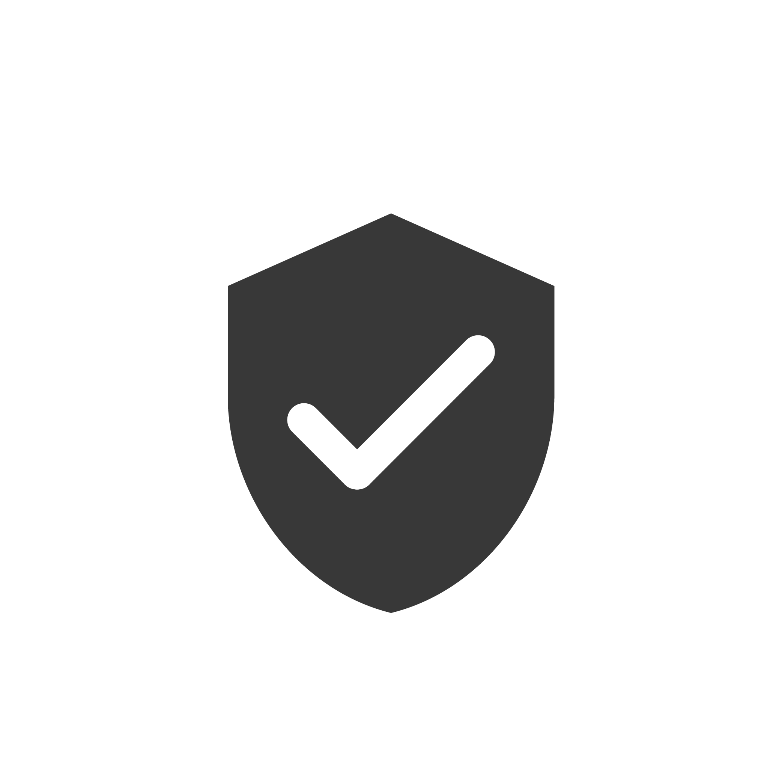





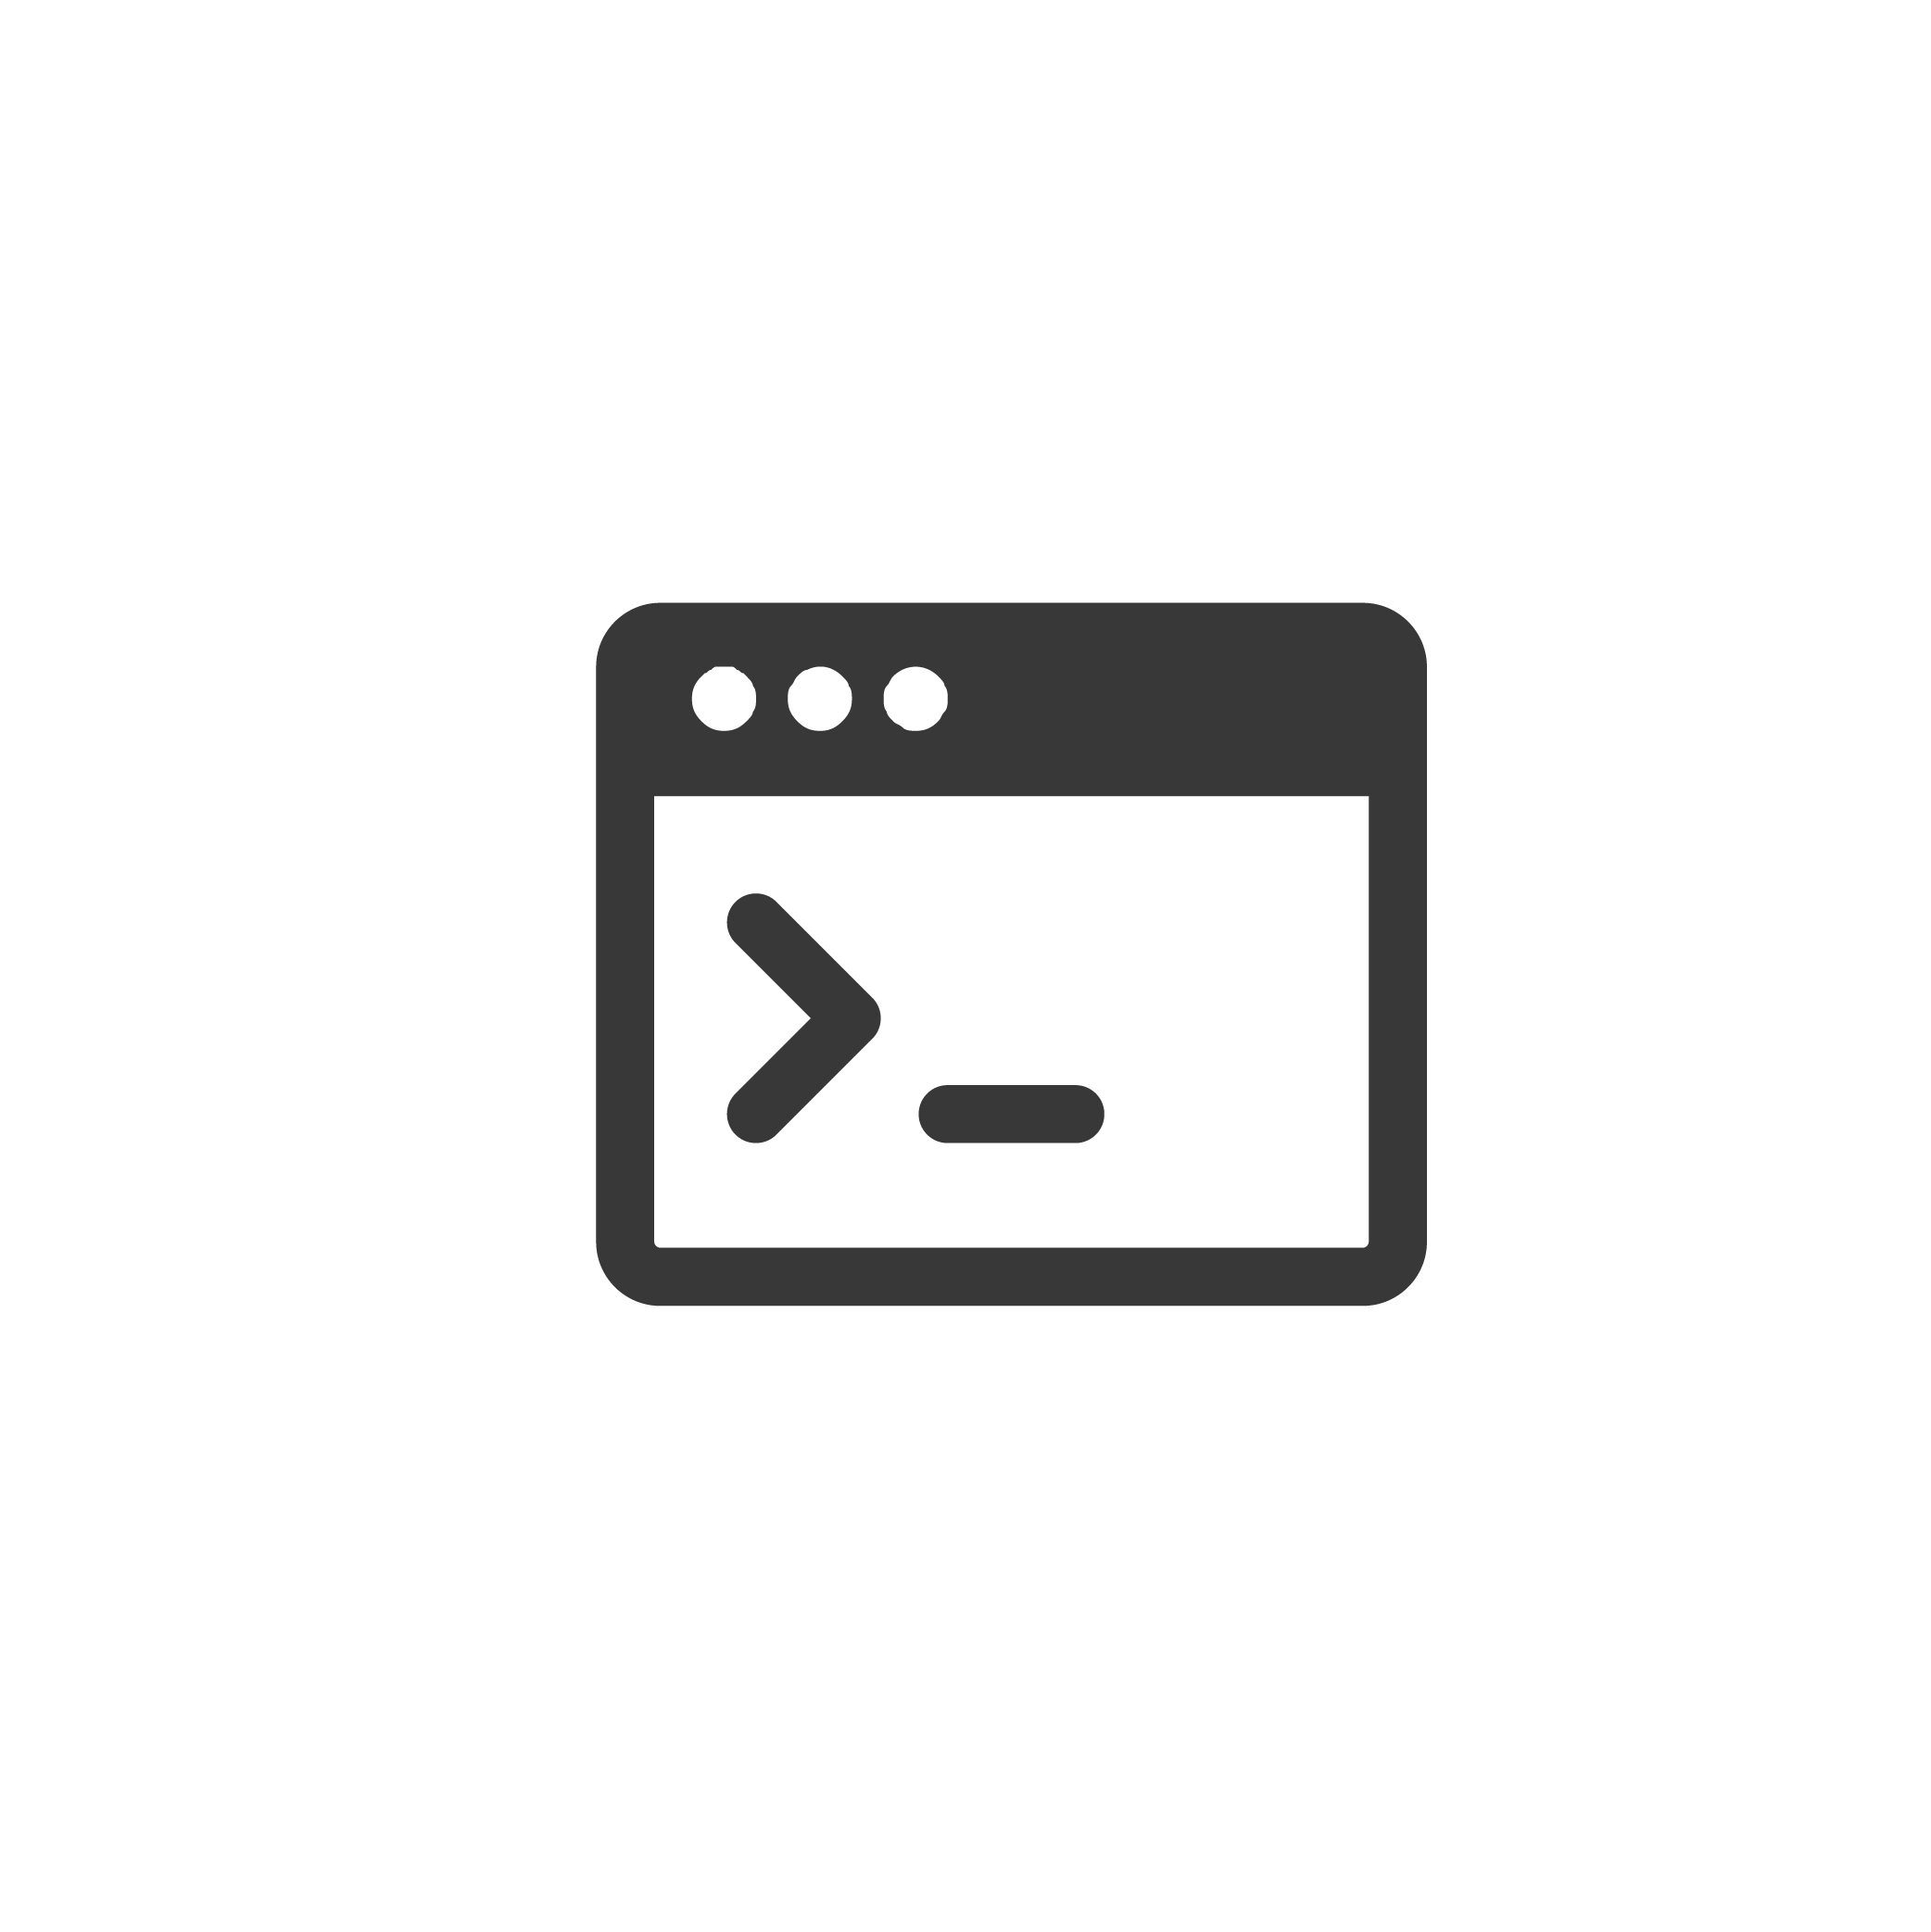
Was sind die Aufgaben von Security Governance?
SICHERHEITSSTRATEGIE
Ableitung von Schutzbedarf aus Geschäftsstrategie.
Beispiel: Schutz von Konstruktionsdaten (CAD-Dateien) im F&E-Bereich durch Einschränkung des Zugriffs nur auf dedizierte R&D-Netzwerke mit MFA.
RICHTLINIEN & STANDARDS
Formale Regelwerke für Sicherheitsanforderungen
Beispiel: Logging-Policy schreibt vor, dass alle Datenbankzugriffe protokolliert und 180 Tage aufbewahrt werden müssen.
GESETZLICHE VORGABEN
Interpretation gesetzlicher Vorgaben und Ableitung technischer Anforderungen.
Beispiel: DORA-Vorgabe: Meldung sicherheitsrelevanter Vorfälle innerhalb von 4 Stunden → SOC-Use Case für Eskalation und Nachweis
RISKOKOANALYSE UND KLASSIFIZIERUNG
Bewertung der Bedrohungslage und Kritikalität.
Beispiel: Das CRM-System wird als „hochkritisch“ eingestuft, da es alle Kundendaten enthält – Priorisierung bei Use Case-Entwicklung.
KONTROLLVORGABEN
Konkrete Maßnahmen zur Absicherung.
Beispiel: Einführung von Conditional Access bei sensiblen Cloud-Diensten (Zugriff nur aus bestimmten Ländern/IPs).
REPORTING
Definition und Überwachung messbarer Kennzahlen.
Beispiel: Übersicht über den Status der Compliance-Vorfälle, Implementierungsstatus von Security-Projekten. Zulieferung durch andere Bereiche wie SOC.

Slide 4

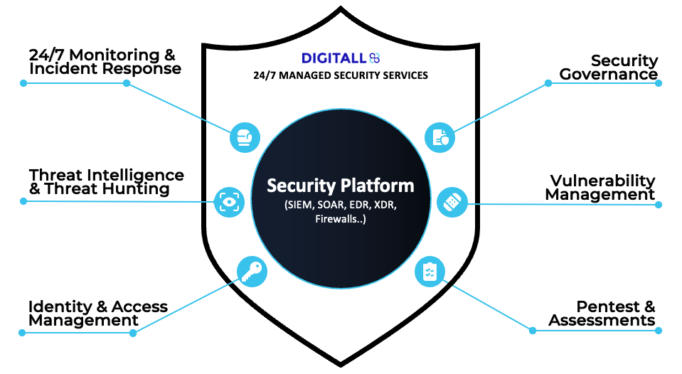

Security Operations Center
24/7 MANAGED SECURITY SERVICES
Aufgaben
Rund-um-die-Uhr-Überwachung: Ein SOC überwacht IT-Systeme kontinuierlich (24/7), um sicherheitsrelevante Ereignisse frühzeitig zu erkennen und Reaktionen auf potenzielle Bedrohungen einzuleiten.
Threat Intelligence & Threat Hunting: Das SOC nutzt aktuelle Bedrohungsinformationen (Threat Intelligence) und proaktive Analyseverfahren (Threat Hunting), um potenzielle Angreifer-Aktivitäten zu identifizieren – auch ohne vorher bekannte Signaturen.
Effiziente Sicherheitsprozesse: Durch Priorisierung von Ereignissen, Korrelation relevanter Alarme und automatisierte Workflows wird sichergestellt, dass relevante Vorfälle erkannt, eingeordnet und bearbeitet werden – bei gleichzeitiger Reduktion unnötiger Störungen.
Consult
Build
Run

Slide 5
Security Operations Center
24/7 MANAGED SECURITY SERVICES
Aufgaben
Rund-um-die-Uhr-Überwachung: Ein SOC überwacht IT-Systeme kontinuierlich (24/7), um sicherheitsrelevante Ereignisse frühzeitig zu erkennen und Reaktionen auf potenzielle Bedrohungen einzuleiten.
Threat Intelligence & Threat Hunting: Das SOC nutzt aktuelle Bedrohungsinformationen (Threat Intelligence) und proaktive Analyseverfahren (Threat Hunting), um potenzielle Angreifer-Aktivitäten zu identifizieren – auch ohne vorher bekannte Signaturen.
Effiziente Sicherheitsprozesse: Durch Priorisierung von Ereignissen, Korrelation relevanter Alarme und automatisierte Workflows wird sichergestellt, dass relevante Vorfälle erkannt, eingeordnet und bearbeitet werden – bei gleichzeitiger Reduktion unnötiger Störungen.
Consult
Build
Run

Slide 6
Security Operations Center
24/7 Managed Security Services
Aufgaben
Rund-um-die-Uhr-Überwachung: Ein SOC überwacht IT-Systeme kontinuierlich (24/7), um sicherheitsrelevante Ereignisse frühzeitig zu erkennen und Reaktionen auf potenzielle Bedrohungen einzuleiten.
Threat Intelligence & Threat Hunting: Das SOC nutzt aktuelle Bedrohungsinformationen (Threat Intelligence) und proaktive Analyseverfahren (Threat Hunting), um potenzielle Angreiferaktivitäten zu identifizieren – auch ohne vorher bekannte Signaturen.
Effiziente Sicherheitsprozesse: Durch Priorisierung von Ereignissen, Korrelation relevanter Alarme und automatisierte Workflows wird sichergestellt, dass relevante Vorfälle erkannt, eingeordnet und bearbeitet werden – bei gleichzeitiger Reduktion unnötiger Störungen.
Consult
Build
Run

Slide 7
Security Operations Center
24/7 Managed Security Services
Aufgaben
Rund-um-die-Uhr-Überwachung: Ein SOC überwacht IT-Systeme kontinuierlich (24/7), um sicherheitsrelevante Ereignisse frühzeitig zu erkennen und Reaktionen auf potenzielle Bedrohungen einzuleiten.
Threat Intelligence & Threat Hunting: Das SOC nutzt aktuelle Bedrohungsinformationen (Threat Intelligence) und proaktive Analyseverfahren (Threat Hunting), um potenzielle Angreiferaktivitäten zu identifizieren – auch ohne vorher bekannte Signaturen.
Effiziente Sicherheitsprozesse: Durch Priorisierung von Ereignissen, Korrelation relevanter Alarme und automatisierte Workflows wird sichergestellt, dass relevante Vorfälle erkannt, eingeordnet und bearbeitet werden – bei gleichzeitiger Reduktion unnötiger Störungen.
Consult
Build
Run

Slide 8







Wie sehen die Prozesse eines SOCs aus?
Unternehmensassets / Endpunkte
6
SOC
SOC-Lead
4
Feintuning & Optimierung
Überwachen, Entstören, Patchen
5
SOC-Management
Security-Systemfähigkeiten
SIEM Echtzeitüberwachung
Advanced-Analytics
Korrelation
Visualisierung
LOG- Management
Host & Netzwerk Überwachung
Fallverwaltung
Sensor & SIEM Optimierung
Betrieb
3
1
Fallbezogen/ Threat Hunting
Echtzeit-überwachung
Threat Intelligence Analysten
L1 – Analysten / Triage
Falleskalation
Tiefgehende Analyse
Falleskalation
KVP
2
Koordinierung & Konsultation
L2 – Analysten
IT-Abteilung
Reaktion
Aktivitäten blocken
Account sperren
Netzwerkzugang sperren
Notes:
Kernaufgabe eines SIEM:
Sammlung, Normalisierung, Aggregation und Analyse von Logs aus der gesamten IT- und Sicherheitsinfrastruktur sowie aus Threat-Intelligence-Quellen zur Erkennung und Reaktion auf Bedrohungen in Echtzeit.
Ganzheitliche Sicht
SIEM kombiniert Log-Daten mit Kontextinformationen zu Nutzern, Assets, Bedrohungen und Schwachstellen, um Sicherheitsvorfälle schneller und fundierter zu analysieren.
Compliance & Audits:
SIEM hilft bei der Einhaltung regulatorischer Anforderungen durch zentrale Speicherung und Analyse von Logs sowie durch umfassende Reporting-Funktionen.
Individuelle Anpassung notwendig:
Eine „One-Size-Fits-All“-Lösung funktioniert nicht – jedes Unternehmen benötigt eine individuell angepasste SIEM-Architektur, abhängig von Größe, Branche, Standort und IT-Landschaft.
Vorbereitungsphase ist Pflicht:
Vor der Implementierung müssen Anforderungen, Schutzziele, Compliance-Vorgaben und verfügbare Ressourcen definiert werden, um das passende SIEM-Zielmodell auszuwählen.
Datenintegration als Schlüssel:
SIEM sammelt Logs aus unterschiedlichsten Quellen, über agentenbasierte und agentenlose Methoden – Ziel ist eine möglichst vollständige Abdeckung trotz heterogener Systemlandschaften.
Datenaufbereitung durch Normalisierung:
Unterschiedliche Logformate werden vereinheitlicht, um korrekte Analyse und Korrelation von Ereignissen über alle Systeme hinweg zu ermöglichen.
Effiziente Datenaggregation & -speicherung:
Nach der Normalisierung werden Logs zentral gespeichert, um eine effiziente Analyse, Korrelation und forensische Untersuchungen zu gewährleisten.
Alarmierung & Reporting:
Das SIEM priorisiert Sicherheitswarnungen nach Schweregrad und stellt detaillierte Reports für Compliance, Audits und die Bewertung des Sicherheitsniveaus bereit.
Forensik & Incident Response Unterstützung:
SIEM bietet im Ernstfall wertvolle forensische Daten zur Analyse von Angriffen und unterstützt bei der effektiven Reaktion und Schadensbegrenzung. Integration mit weiteren Security-Tools (z.B. Threat-Intelligence-Plattformen) ermöglicht eine optimierte Bedrohungserkennung und automatisierte Reaktionen.

Slide 9
Wie sehen die Prozesse eines SOCs aus?
Unternehmensassets / Endpunkte
6
SOC
SOC-Lead
4
Feintuning & Optimierung
Überwachen, Entstören, Patchen
5
SOC-Management
Security-Systemfähigkeiten
SIEM Echtzeitüberwachung
Advanced-Analytics
Korrelation
Visualisierung
LOG- Management
Host & Netzwerk Überwachung
Fallverwaltung
Sensor & SIEM Optimierung
Betrieb
3
1
Fallbezogen/ Threat Hunting
Echtzeit-überwachung
Threat Intelligence Analysten
L1 – Analysten / Triage
Falleskalation
Tiefgehende Analyse
Falleskalation
KVP
2
Koordinierung & Konsultation
L2 – Analysten
IT-Abteilung
Reaktion
Aktivitäten blocken
Account sperren
Netzwerkzugang sperren
Notes:
The main task of SIEM is to
collect, normalize, aggregate, and analyze event logs and data from all the data and log sources within the organization in combination with the threat intelligence sources [32].
from all the IT infrastructure, including security systems, operating systems, databases, and network infrastructure, to provide full visibility on the logs and security events in near-real time and combine it with
contextual information about users, assets, threats, and vulnerabilities to enable security analysts to
detect, investigate, and respond to cybersecurity threats in real time, as well as to comply with regulatory requirements by storing and analyzing log data.
Implementing an SIEM solution involves more than just a straightforward installation process; it must be carefully tailored to the specific context and needs of each organization. The optimal SIEM deployment strategy for one organization may be entirely unsuitable for another, as various factors such as industry, company size, geographical location, and other unique characteristics can significantly influence deployment decisions. Each organization possesses its own distinct information system and architectural framework. For instance, some companies may be geographically dispersed, necessitating highly available services, and they may generate vast amounts of logs in diverse formats. As such, a one-size-fits-all approach is not feasible, and the SIEM solution must be customized to align with the particular requirements and operational environment of the organization. That is why a preparation phase is mandatory to identify the organizational requirements and the specific needs that the SOC is intended to address, as well as the objectives and the available resources to select the target model. In general, after understanding the scope and determining the specific security requirements and compliance standards that the SIEM needs to address as the architecture design and assets prioritization, the step of the log source integration takes place to feed the SIEM engine with the event logs, and it follows this order:
Data Collection: The SIEM can collect logs from all kinds of devices that can generate logs on the organization’s IT environment using various methods, including agent-based and agentless approaches, and whether the technology is supported or not by adapting its raw logs data. While companies do not have the same architecture, technologies, and device products, the target model is supposed to provide the maximum coverage to fill the technology gap
Normalization: The collected data come in various formats, and not all of them are supported by the SIEM by default, as there is a scope of supported technologies for each SIEM solution, and log sources not belonging to the scope need further normalization to extract the relevant information and making it easier to analyze and correlate events across different sources
Aggregation and Storage: After normalization, the SIEM aggregates the data and stores it in a centralized database. To facilitate streamlined log analysis, correlation, and historical investigation
Alerting and Reporting: When the SIEM identifies a potential security threat, it generates alerts to notify security analysts. These alerts are prioritized based on the severity of the detected event. SIEM solutions also provide reporting capabilities to support compliance and auditing requirements, as well as to offer insights into the security posture of the organization
Forensics and Incident Response: In the event of a security incident, SIEM systems provide detailed forensic data that helps analysts understand the attack’s scope and impact. This information is crucial for effective incident response and remediation efforts;
Integration with Other Security Tools: Many SIEM systems can integrate with other security tools, such as threat intelligence platforms and automated response solutions, to enhance threat detection capabilities and streamline the incident response process.

Slide 10
Wie sehen die Prozesse eines SOCs aus?
Unternehmensassets / Endpunkte
6
SOC
SOC-Lead
4
Feintuning & Optimierung
Überwachen, Entstören, Patchen
5
SOC-Management
Security-Systemfähigkeiten
SIEM Echtzeitüberwachung
Advanced-Analytics
Korrelation
Visualisierung
LOG- Management
Host & Netzwerk Überwachung
Fallverwaltung
Sensor & SIEM Optimierung
Betrieb
3
1
Fallbezogen/ Threat Hunting
Echtzeit-überwachung
Threat Intelligence Analysten
L1 – Analysten / Triage
Falleskalation
Tiefgehende Analyse
Falleskalation
KVP
2
Koordinierung & Konsultation
L2 – Analysten
IT-Abteilung
Reaktion
Aktivitäten blocken
Account sperren
Netzwerkzugang sperren
Notes:
Forensics and Incident Response: In the event of a security incident, SIEM systems provide detailed forensic data that helps analysts understand the attack’s scope and impact. This information is crucial for effective incident response and remediation efforts;
Integration with Other Security Tools: Many SIEM systems can integrate with other security tools, such as threat intelligence platforms and automated response solutions, to enhance threat detection capabilities and streamline the incident response process.

Slide 11
Wie sehen die Prozesse eines SOCs aus?
Unternehmensassets / Endpunkte
6
SOC
SOC-Lead
4
Feintuning & Optimierung
Überwachen, Entstören, Patchen
5
SOC-Management
Security-Systemfähigkeiten
SIEM Echtzeitüberwachung
Advanced-Analytics
Korrelation
Visualisierung
LOG- Management
Host & Netzwerk Überwachung
Fallverwaltung
Sensor & SIEM Optimierung
Betrieb
3
1
Fallbezogen/ Threat Hunting
Echtzeit-überwachung
Threat Intelligence Analysten
L1 – Analysten / Triage
Falleskalation
Tiefgehende Analyse
Falleskalation
KVP
2
Koordinierung & Konsultation
L2 – Analysten
IT-Abteilung
Reaktion
Aktivitäten blocken
Account sperren
Netzwerkzugang sperren
Notes:
The main task of SIEM is to
collect, normalize, aggregate, and analyze event logs and data from all the data and log sources within the organization in combination with the threat intelligence sources [32].
from all the IT infrastructure, including security systems, operating systems, databases, and network infrastructure, to provide full visibility on the logs and security events in near-real time and combine it with
contextual information about users, assets, threats, and vulnerabilities to enable security analysts to
detect, investigate, and respond to cybersecurity threats in real time, as well as to comply with regulatory requirements by storing and analyzing log data.
Implementing an SIEM solution involves more than just a straightforward installation process; it must be carefully tailored to the specific context and needs of each organization. The optimal SIEM deployment strategy for one organization may be entirely unsuitable for another, as various factors such as industry, company size, geographical location, and other unique characteristics can significantly influence deployment decisions. Each organization possesses its own distinct information system and architectural framework. For instance, some companies may be geographically dispersed, necessitating highly available services, and they may generate vast amounts of logs in diverse formats. As such, a one-size-fits-all approach is not feasible, and the SIEM solution must be customized to align with the particular requirements and operational environment of the organization. That is why a preparation phase is mandatory to identify the organizational requirements and the specific needs that the SOC is intended to address, as well as the objectives and the available resources to select the target model. In general, after understanding the scope and determining the specific security requirements and compliance standards that the SIEM needs to address as the architecture design and assets prioritization, the step of the log source integration takes place to feed the SIEM engine with the event logs, and it follows this order:
Data Collection: The SIEM can collect logs from all kinds of devices that can generate logs on the organization’s IT environment using various methods, including agent-based and agentless approaches, and whether the technology is supported or not by adapting its raw logs data. While companies do not have the same architecture, technologies, and device products, the target model is supposed to provide the maximum coverage to fill the technology gap
Normalization: The collected data come in various formats, and not all of them are supported by the SIEM by default, as there is a scope of supported technologies for each SIEM solution, and log sources not belonging to the scope need further normalization to extract the relevant information and making it easier to analyze and correlate events across different sources
Aggregation and Storage: After normalization, the SIEM aggregates the data and stores it in a centralized database. To facilitate streamlined log analysis, correlation, and historical investigation
Alerting and Reporting: When the SIEM identifies a potential security threat, it generates alerts to notify security analysts. These alerts are prioritized based on the severity of the detected event. SIEM solutions also provide reporting capabilities to support compliance and auditing requirements, as well as to offer insights into the security posture of the organization
Forensics and Incident Response: In the event of a security incident, SIEM systems provide detailed forensic data that helps analysts understand the attack’s scope and impact. This information is crucial for effective incident response and remediation efforts;
Integration with Other Security Tools: Many SIEM systems can integrate with other security tools, such as threat intelligence platforms and automated response solutions, to enhance threat detection capabilities and streamline the incident response process.

Slide 12
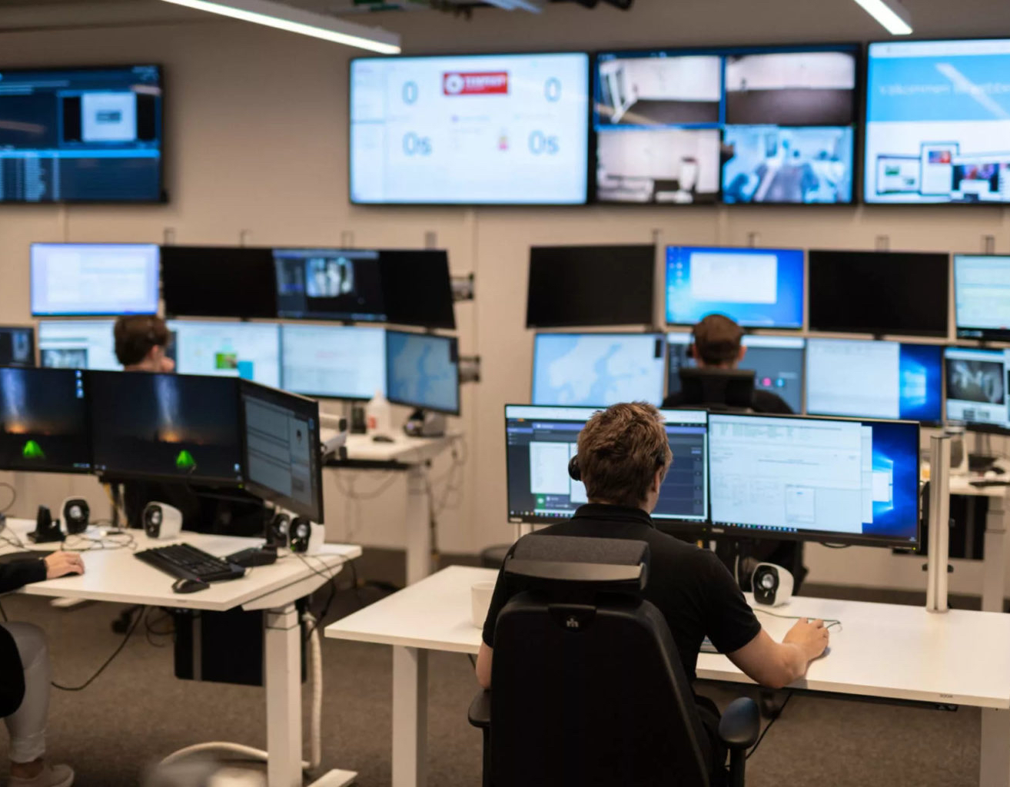
Aktuelle Herausforderungen im SOC
Steigende Komplexität der Bedrohungslandschaft erfordert ständige Anpassungen.
Mangel an qualifiziertem Personal behindert effektive Reaktionen.
Integration von neuen Technologien stellt hohe Anforderungen an die Sicherheit.
Einhaltung von Compliance-Vorgaben wird zunehmend schwieriger.
Notwendigkeit zur Verbesserung der Kommunikation zwischen Teams.
SOC ist nicht gleich SOC
Notes:
In der heutigen Zeit stehen Security Operation Centers (SOC) vor zahlreichen Herausforderungen. Dazu gehören die wachsende Komplexität der Bedrohungen, ein akuter Fachkräftemangel und die Notwendigkeit zur Integration neuer Technologien. Auch die Einhaltung von Compliance-Vorgaben wird immer schwieriger, während gleichzeitig die Kommunikationswege zwischen verschiedenen Teams verbessert werden müssen, um effektiv auf Sicherheitsvorfälle reagieren zu können.

Slide 13
Zusammenspiel GOV <-> SOC
Sicherheitsstrategie
Governance
SOC
Technisches Setup & Implementierung
Schutzziele & Strategie
Richtlinien & Standards
Compliance-Vorgaben
Spezifizierung der Regelwerke & Playbooks
Schutzbedarfsanforderungen
Monitoring
Gesetzliche Vorgaben
Incident Response
Riskokoanalyse und Klassifizierung
Incidents & Trends
Threat Intelligence
Kontrollvorgaben
Umsetzungsstatus
Threat Hunting
Optimierungspotentiale
Reporting
Reporting
KVP
Kontinuierliche Abstimmung zur Verbesserung von Detection und Governance
Notes:
Wichtig KPIs

Slide 14

Typische Probleme
Governance
“Sicherheitsrelevante Vorfälle sollen innerhalb von 4h erkannt & gemeldet werden.”
SOC
Problem
Einhaltung gesetzliche Meldepflichten (z. B. DORA)
Was ist „sicherheitsrelevant“
Welche Systeme sind betroffen?
Wer meldet?
Grobe/Unklare Vorgaben
“CRM muss überwacht werden.“
Überwachung sensibler Systeme sicherstellen
Es werden nur User-Logins überwacht.
Fehlender Feedbackloop
Risiken erkennen und dynamisch gegensteuern
SOC sieht täglich 30 Phishing-Vorfälle und handelt entsprechend.
Aber: Keine Rückmeldung an Governance, kein Review der Security Awareness oder Controls
Fehlendes Feedback
„Null“
Kontrolle über kritische Aktivitäten
“Alle Aktivitäten auf System Z müssen erkennbar sein“
System Z liefert keine Logs, API nicht vorhanden, kein Budget für Integration
-> Vorgabe kann nicht umgesetzt werden
Fehlende technische Vorraussetzungen
“Alle privilegierten Aktivitäten sollen überwacht werden“
Vollständige Überwachung aller kritischen Aktionen
SOC setzt alles um → Resultat: massives Alert-Rauschen, keine Priorisierung, Analysten überlastet, Log-Volumen steigt.
Begrenzte Ressourcen
“Incident Response läuft nach Plan A“ – aber Plan definiert keine Rollen“
Klare Reaktion im Ernstfall (IR-Prozess lebt in der Policy)
SOC weiß im Vorfall nicht, wer intern informiert, entscheidet oder meldet. Chaos oder Eskalationsversagen droht.
Unklare Verantwortlichkeiten

Slide 15
Typische Probleme
Problem
Governance
“Sicherheitsrelevante Vorfälle sollen innerhalb von 4h erkannt & gemeldet werden.”
SOC
Grobe/Unklare Vorgaben
Einhaltung gesetzliche Meldepflichten (z. B. DORA)
Was ist „sicherheitsrelevant“
Welche Systeme sind betroffen?
Wer meldet?
“CRM muss überwacht werden.“
Fehlender Feedbackloop
Überwachung sensibler Systeme sicherstellen
Es werden nur User-Logins überwacht.
Fehlendes Reporting
Risiken erkennen und dynamisch gegensteuern
SOC sieht täglich 30 Phishing-Vorfälle und handelt entsprechend.
Aber: Keine Rückmeldung an Governance, kein Review der Security Awareness oder Controls
„Null“
Fehlende technische Vorraussetzungen
Kontrolle über kritische Aktivitäten
“Alle Aktivitäten auf System Z müssen erkennbar sein“
System Z liefert keine Logs, API nicht vorhanden, kein Budget für Integration
-> Vorgabe kann nicht umgesetzt werden
“Alle privilegierten Aktivitäten sollen überwacht werden“
Begrenzte Ressourcen
Vollständige Überwachung aller kritischen Aktionen
SOC setzt alles um → Resultat: massives Alert-Rauschen, keine Priorisierung, Analysten überlastet, Log-Volumen steigt.
“Incident Response läuft nach Plan A“ – aber Plan definiert keine Rollen“
Unklare Verantwortlichkeiten
Klare Reaktion im Ernstfall (IR-Prozess lebt in der Policy)
SOC weiß im Vorfall nicht, wer intern informiert, entscheidet oder meldet. Chaos oder Eskalationsversagen droht.

Slide 16


Typische Probleme
Problem
Governance
“Sicherheitsrelevante Vorfälle sollen innerhalb von 4h erkannt & gemeldet werden.”
SOC
Grobe/Unklare Vorgaben
Einhaltung gesetzliche Meldepflichten (z. B. DORA)
Was ist „sicherheitsrelevant“
Welche Systeme sind betroffen?
Wer meldet?
“CRM muss überwacht werden.“
Fehlender Feedbackloop
Überwachung sensibler Systeme sicherstellen
Es werden nur User-Logins überwacht.
Fehlendes Reporting
Risiken erkennen und dynamisch gegensteuern
SOC sieht täglich 30 Phishing-Vorfälle und handelt entsprechend.
Aber: Keine Rückmeldung an Governance, kein Review der Security Awareness oder Controls
„Null“
Fehlende technische Vorraussetzungen
Kontrolle über kritische Aktivitäten
“Alle Aktivitäten auf System Z müssen erkennbar sein“
System Z liefert keine Logs, API nicht vorhanden, kein Budget für Integration
-> Vorgabe kann nicht umgesetzt werden
“Alle privilegierten Aktivitäten sollen überwacht werden“
Begrenzte Ressourcen
Vollständige Überwachung aller kritischen Aktionen
SOC setzt alles um → Resultat: massives Alert-Rauschen, keine Priorisierung, Analysten überlastet, Log-Volumen steigt.
“Incident Response läuft nach Plan A“ – aber Plan definiert keine Rollen“
Unklare Verantwortlichkeiten
Klare Reaktion im Ernstfall (IR-Prozess lebt in der Policy)
SOC weiß im Vorfall nicht, wer intern informiert, entscheidet oder meldet. Chaos oder Eskalationsversagen droht.

Slide 17
Typische Probleme
Problem
Governance
“Sicherheitsrelevante Vorfälle sollen innerhalb von 4h erkannt & gemeldet werden.”
SOC
Grobe/Unklare Vorgaben
Einhaltung gesetzliche Meldepflichten (z. B. DORA)
Was ist „sicherheitsrelevant“
Welche Systeme sind betroffen?
Wer meldet?
“CRM muss überwacht werden.“
Fehlender Feedbackloop
Überwachung sensibler Systeme sicherstellen
Es werden nur User-Logins überwacht.
Fehlendes Reporting
Risiken erkennen und dynamisch gegensteuern
SOC sieht täglich 30 Phishing-Vorfälle und handelt entsprechend.
Aber: Keine Rückmeldung an Governance, kein Review der Security Awareness oder Controls
„Null“
Fehlende technische Vorraussetzungen
Kontrolle über kritische Aktivitäten
“Alle Aktivitäten auf System Z müssen erkennbar sein“
System Z liefert keine Logs, API nicht vorhanden, kein Budget für Integration
-> Vorgabe kann nicht umgesetzt werden
“Alle privilegierten Aktivitäten sollen überwacht werden“
Begrenzte Ressourcen
Vollständige Überwachung aller kritischen Aktionen
SOC setzt alles um → Resultat: massives Alert-Rauschen, keine Priorisierung, Analysten überlastet, Log-Volumen steigt.
“Incident Response läuft nach Plan A“ – aber Plan definiert keine Rollen“
Unklare Verantwortlichkeiten
Klare Reaktion im Ernstfall (IR-Prozess lebt in der Policy)
SOC weiß im Vorfall nicht, wer intern informiert, entscheidet oder meldet. Chaos oder Eskalationsversagen droht.

Slide 18
Typische Probleme
Problem
Governance
“Sicherheitsrelevante Vorfälle sollen innerhalb von 4h erkannt & gemeldet werden.”
SOC
Grobe/Unklare Vorgaben
Einhaltung gesetzliche Meldepflichten (z. B. DORA)
Was ist „sicherheitsrelevant“
Welche Systeme sind betroffen?
Wer meldet?
“CRM muss überwacht werden.“
Fehlender Feedbackloop
Überwachung sensibler Systeme sicherstellen
Es werden nur User-Logins überwacht.
Fehlendes Reporting
Risiken erkennen und dynamisch gegensteuern
SOC sieht täglich 30 Phishing-Vorfälle und handelt entsprechend.
Aber: Keine Rückmeldung an Governance, kein Review der Security Awareness oder Controls
„Null“
Fehlende technische Vorraussetzungen
Kontrolle über kritische Aktivitäten
“Alle Aktivitäten auf System Z müssen erkennbar sein“
System Z liefert keine Logs, API nicht vorhanden, kein Budget für Integration
-> Vorgabe kann nicht umgesetzt werden
“Alle privilegierten Aktivitäten sollen überwacht werden“
Begrenzte Ressourcen
Vollständige Überwachung aller kritischen Aktionen
SOC setzt alles um → Resultat: massives Alert-Rauschen, keine Priorisierung, Analysten überlastet, Log-Volumen steigt.
“Incident Response läuft nach Plan A“ – aber Plan definiert keine Rollen“
Unklare Verantwortlichkeiten
Klare Reaktion im Ernstfall (IR-Prozess lebt in der Policy)
SOC weiß im Vorfall nicht, wer intern informiert, entscheidet oder meldet. Chaos oder Eskalationsversagen droht.

Slide 19
Typische Probleme
Problem
Governance
“Sicherheitsrelevante Vorfälle sollen innerhalb von 4h erkannt & gemeldet werden.”
SOC
Grobe/Unklare Vorgaben
Einhaltung gesetzliche Meldepflichten (z. B. DORA)
Was ist „sicherheitsrelevant“
Welche Systeme sind betroffen?
Wer meldet?
“CRM muss überwacht werden.“
Fehlender Feedbackloop
Überwachung sensibler Systeme sicherstellen
Es werden nur User-Logins überwacht.
Fehlendes Reporting
Risiken erkennen und dynamisch gegensteuern
SOC sieht täglich 30 Phishing-Vorfälle und handelt entsprechend.
Aber: Keine Rückmeldung an Governance, kein Review der Security Awareness oder Controls
„Null“
Fehlende technische Vorraussetzungen
Kontrolle über kritische Aktivitäten
“Alle Aktivitäten auf System Z müssen erkennbar sein“
System Z liefert keine Logs, API nicht vorhanden, kein Budget für Integration
-> Vorgabe kann nicht umgesetzt werden
“Alle privilegierten Aktivitäten sollen überwacht werden“
Begrenzte Ressourcen
Vollständige Überwachung aller kritischen Aktionen
SOC setzt alles um → Resultat: massives Alert-Rauschen, keine Priorisierung, Analysten überlastet, Log-Volumen steigt.
“Incident Response läuft nach Plan A“ – aber Plan definiert keine Rollen“
Unklare Verantwortlichkeiten
Klare Reaktion im Ernstfall (IR-Prozess lebt in der Policy)
SOC weiß im Vorfall nicht, wer intern informiert, entscheidet oder meldet. Chaos oder Eskalationsversagen droht.

Slide 20
Typische Probleme
Problem
Governance
“Sicherheitsrelevante Vorfälle sollen innerhalb von 4h erkannt & gemeldet werden.”
SOC
Grobe/Unklare Vorgaben
Einhaltung gesetzliche Meldepflichten (z. B. DORA)
Was ist „sicherheitsrelevant“
Welche Systeme sind betroffen?
Wer meldet?
“CRM muss überwacht werden.“
Fehlender Feedbackloop
Überwachung sensibler Systeme sicherstellen
Es werden nur User-Logins überwacht.
Fehlendes Reporting
Risiken erkennen und dynamisch gegensteuern
SOC sieht täglich 30 Phishing-Vorfälle und handelt entsprechend.
Aber: Keine Rückmeldung an Governance, kein Review der Security Awareness oder Controls
„Null“
Fehlende technische Vorraussetzungen
Kontrolle über kritische Aktivitäten
“Alle Aktivitäten auf System Z müssen erkennbar sein“
System Z liefert keine Logs, API nicht vorhanden, kein Budget für Integration
-> Vorgabe kann nicht umgesetzt werden
“Alle privilegierten Aktivitäten sollen überwacht werden“
Begrenzte Ressourcen
Vollständige Überwachung aller kritischen Aktionen
SOC setzt alles um → Resultat: massives Alert-Rauschen, keine Priorisierung, Analysten überlastet, Log-Volumen steigt.
“Incident Response läuft nach Plan A“ – aber Plan definiert keine Rollen“
Unklare Verantwortlichkeiten
Klare Reaktion im Ernstfall (IR-Prozess lebt in der Policy)
SOC weiß im Vorfall nicht, wer intern informiert, entscheidet oder meldet. Chaos oder Eskalationsversagen droht.

Slide 21
Typische Probleme
Problem
Governance
“Sicherheitsrelevante Vorfälle sollen innerhalb von 4h erkannt & gemeldet werden.”
SOC
Grobe/Unklare Vorgaben
Einhaltung gesetzliche Meldepflichten (z. B. DORA)
Was ist „sicherheitsrelevant“
Welche Systeme sind betroffen?
Wer meldet?
“CRM muss überwacht werden.“
Fehlender Feedbackloop
Überwachung sensibler Systeme sicherstellen
Es werden nur User-Logins überwacht.
Fehlendes Reporting
Risiken erkennen und dynamisch gegensteuern
SOC sieht täglich 30 Phishing-Vorfälle und handelt entsprechend.
Aber: Keine Rückmeldung an Governance, kein Review der Security Awareness oder Controls
„Null“
Fehlende technische Vorraussetzungen
Kontrolle über kritische Aktivitäten
“Alle Aktivitäten auf System Z müssen erkennbar sein“
System Z liefert keine Logs, API nicht vorhanden, kein Budget für Integration
-> Vorgabe kann nicht umgesetzt werden
“Alle privilegierten Aktivitäten sollen überwacht werden“
Begrenzte Ressourcen
Vollständige Überwachung aller kritischen Aktionen
SOC setzt alles um → Resultat: massives Alert-Rauschen, keine Priorisierung, Analysten überlastet, Log-Volumen steigt.
“Incident Response läuft nach Plan A“ – aber Plan definiert keine Rollen“
Unklare Verantwortlichkeiten
Klare Reaktion im Ernstfall (IR-Prozess lebt in der Policy)
SOC weiß im Vorfall nicht, wer intern informiert, entscheidet oder meldet. Chaos oder Eskalationsversagen droht.

Slide 22







Erfolgsfaktoren
Gemeinsame Definition und Abstimmung von Anforderungen
-> Anforderungen werden nicht nur „über den Zaun geworfen“, sondern gemeinsam besprochen, validiert und auf Umsetzbarkeit geprüft (z.B. technische Machbarkeit, wirtschaftlicher Aufwand, Risiko).
Gegenseitiges Verständnis der Rollen und Denkweisen “Über den Tellerrand schauen” -> Governance hat ein grundsätzliches Verständnis der technischen Umsetzung, das SOC versteht Compliance-Ziele und regulatorische Zwänge.
Regelmäßiger, strukturierter Austausch auf zwei Ebenen
Operativer Rhythmus (z.B. monatliches Use Case Board)
Projektbasierter Dialog bei Änderungen wie DORA, NIS2, neuen Bedrohungslagen
Transparenz über technische Umsetzbarkeit & Lücken
Das SOC meldet offen zurück, wo Anforderungen nicht umsetzbar sind, warum (z. B. keine Logs, zu ungenau) und welche Optionen bestehen.
Zentrale Priorisierung und Steuerung durch Governance -> Governance ordnet Anforderungen nach Risiko & Relevanz, sodass das SOC-Ressourcen gezielt einsetzen kann (Vermeidung von „alles ist wichtig“).
Gemeinsames KPI-Set zur Erfolgsmessung
sichtbarer Nutzen für beide Seiten

Slide 23
Messung / KPIs
Governance - KPIs
SOC - KPIs
Policy Compliance Rate: Anteil der IT-Systeme, Benutzer oder Abteilungen, die geltende Sicherheitsrichtlinien einhalten.
Governance-Feedback-Zyklen (Closed-Loop Rate): Anteil der Governance-Vorgaben, bei denen Rückmeldungen vom operativen SOC oder Fachabteilungen zurück in die Richtlinien einfließen.
Governance-Feedback-Zyklen (Closed-Loop Rate): Durchschnittliche Zeit zwischen einem SOC-Problem und der Governance-Anpassung
Policy-to-Implementation-Gap: Prozentanteil von Governance-Vorgaben, die nicht technisch oder organisatorisch umgesetzt wurden.
RACI-Abdeckung: Prozentsatz der Governance-Prozesse mit dokumentierten Verantwortlichkeiten (z. B. nach RACI-Modell).
Audit Findings per Audit / Average Severity Score: Anzahl oder Schwere der Findings bei internen oder externen Audits.
Awareness / Schulungsquote: Anteil der Mitarbeitenden mit erfolgreichen Governance- bzw. Compliance-Maßnahmen.
Implemented Use Cases vs. Governance Priorities: Anzahl der Use Cases im SIEM/SOC, die aus Governance-Risikoanalysen abgeleitet wurden.
SOC Platform Uptime: Verfügbarkeit von SIEM-, SOAR- und Sicherheitsüberwachungstools
Log-Source-Verfügbarkeit: Verfügbarkeit der kritischen Protokollquellen
Mean Time to Detect (MTTD): Durchschnittliche Zeit vom Auftreten eines Sicherheitsereignisses bis zu seiner Erkennung durch das SOC
Mean Time to Respond (MTTR): Durchschnittliche Zeit, um einen Vorfall nach der Erkennung einzudämmen und zu entschärfen.
Escalation Rate: Prozentsatz der Vorfälle, die eine Eskalation von Level 1 auf Level 2/3 Analysten erfordern
False Positive Rate: Prozentsatz der Vorfälle, die als False-Positive-Ergebnisse klassifiziert wurden.
Automated Incident Resolution Rate: Prozentsatz der Vorfälle, die ohne manuelle Eingriffe durch Automatisierung (SOAR) gelöst wurden.
Coverage: Anteil der relevanten bspw. MITRE-Att&ck-Taktiken, für die im SOC bereits Erkennungsmechanismen (Use Cases) implementiert sind.

Slide 24
Beispiel: Zusammenwirken von Governance & SOC
Governance
SOC
Anforderung: „Governance benennt kritische Systeme, Schutzbedarf und regulatorische Anforderungen.“
SOC interpretiert das Ziel in technische Anforderungen, basierend auf vorhandenen Logs, Bedrohungsmodellen und Erfahrung.
„Das CRM verarbeitet personenbezogene Daten. Nach DSGVO müssen Zugriffe nachvollziehbar sein und unautorisierte Zugriffe erkannt werden.
SOC gibt realistische Rückmeldung zur Machbarkeit und schlägt ergänzende Use Cases vor.
„Wir haben Login-Daten mit Zeitstempeln und IPs – können Zugriffe außerhalb Geschäftszeiten erkennen. Feldänderungen oder Datenzugriffe sind aktuell nicht logbar. Wir empfehlen, vorerst auf Login-Anomalien zu setzen. Als Erweiterung könnten wir Exporte an ungewöhnliche Ziele analysieren, wenn wir API-Logs bekommen“
Governance & SOC definieren, ab wann ein Use Case als „ausreichend“ gilt – wirkungsbasiert, nicht technisch
Governance & SOC definieren, ab wann ein Use Case als „ausreichend“ gilt – wirkungsbasiert, nicht technisch
„Erfüllung bedeutet: Alle externen Logins außerhalb 7–19 Uhr werden erkannt. Massenexporte werden später ergänzt, wenn Logs verfügbar sind. “
Governance prüft regelmäßig, ob Ziele weiterhin erfüllt sind.
Regelmäßige Abstimmungsmeetings, KVP
SOC berichtet Umsetzungsstatus, Wirksamkeit, False Positives, Änderungen.
„Login-Alerts zeigen zu viele mobile Außendienst-Zugriffe → Wir passen Filterregeln an. API-Zugriffe sollen ab Q3 verfügbar werden – dann bauen wir Export-Use Case.“

Slide 25
Beispiel: Zusammenwirken von Governance & SOC
Governance
SOC
Anforderung: „Governance benennt kritische Systeme, Schutzbedarf und regulatorische Anforderungen.“
SOC interpretiert das Ziel in technische Anforderungen, basierend auf vorhandenen Logs, Bedrohungsmodellen und Erfahrung.
„Das CRM verarbeitet personenbezogene Daten. Nach DSGVO müssen Zugriffe nachvollziehbar sein und unautorisierte Zugriffe erkannt werden.
SOC gibt realistische Rückmeldung zur Machbarkeit und schlägt ergänzende Use Cases vor.
„Wir haben Login-Daten mit Zeitstempeln und IPs – können Zugriffe außerhalb Geschäftszeiten erkennen. Feldänderungen oder Datenzugriffe sind aktuell nicht logbar. Wir empfehlen, vorerst auf Login-Anomalien zu setzen. Als Erweiterung könnten wir Exporte an ungewöhnliche Ziele analysieren, wenn wir API-Logs bekommen“
Governance & SOC definieren, ab wann ein Use Case als „ausreichend“ gilt – wirkungsbasiert, nicht technisch
Governance & SOC definieren, ab wann ein Use Case als „ausreichend“ gilt – wirkungsbasiert, nicht technisch
„Erfüllung bedeutet: Alle externen Logins außerhalb 7–19 Uhr werden erkannt. Massenexporte werden später ergänzt, wenn Logs verfügbar sind. “
Governance prüft regelmäßig, ob Ziele weiterhin erfüllt sind.
Regelmäßige Abstimmungsmeetings, KVP
SOC berichtet Umsetzungsstatus, Wirksamkeit, False Positives, Änderungen.
„Login-Alerts zeigen zu viele mobile Außendienst-Zugriffe → Wir passen Filterregeln an. API-Zugriffe sollen ab Q3 verfügbar werden – dann bauen wir Export-Use Case.“

Slide 26
Beispiel: Zusammenwirken von Governance & SOC
Governance
SOC
Anforderung: „Governance benennt kritische Systeme, Schutzbedarf und regulatorische Anforderungen.“
SOC interpretiert das Ziel in technische Anforderungen, basierend auf vorhandenen Logs, Bedrohungsmodellen und Erfahrung.
„Das CRM verarbeitet personenbezogene Daten. Nach DSGVO müssen Zugriffe nachvollziehbar sein und unautorisierte Zugriffe erkannt werden.
SOC gibt realistische Rückmeldung zur Machbarkeit und schlägt ergänzende Use Cases vor.
„Wir haben Login-Daten mit Zeitstempeln und IPs – können Zugriffe außerhalb Geschäftszeiten erkennen. Feldänderungen oder Datenzugriffe sind aktuell nicht logbar. Wir empfehlen, vorerst auf Login-Anomalien zu setzen. Als Erweiterung könnten wir Exporte an ungewöhnliche Ziele analysieren, wenn wir API-Logs bekommen“
Governance & SOC definieren, ab wann ein Use Case als „ausreichend“ gilt – wirkungsbasiert, nicht technisch
Governance & SOC definieren, ab wann ein Use Case als „ausreichend“ gilt – wirkungsbasiert, nicht technisch
„Erfüllung bedeutet: Alle externen Logins außerhalb 7–19 Uhr werden erkannt. Massenexporte werden später ergänzt, wenn Logs verfügbar sind. “
Governance prüft regelmäßig, ob Ziele weiterhin erfüllt sind.
Regelmäßige Abstimmungsmeetings, KVP
SOC berichtet Umsetzungsstatus, Wirksamkeit, False Positives, Änderungen.
„Login-Alerts zeigen zu viele mobile Außendienst-Zugriffe → Wir passen Filterregeln an. API-Zugriffe sollen ab Q3 verfügbar werden – dann bauen wir Export-Use Case.“

Slide 27
Beispiel: Zusammenwirken von Governance & SOC
Governance
SOC
Anforderung: „Governance benennt kritische Systeme, Schutzbedarf und regulatorische Anforderungen.“
SOC interpretiert das Ziel in technische Anforderungen, basierend auf vorhandenen Logs, Bedrohungsmodellen und Erfahrung.
„Das CRM verarbeitet personenbezogene Daten. Nach DSGVO müssen Zugriffe nachvollziehbar sein und unautorisierte Zugriffe erkannt werden.
SOC gibt realistische Rückmeldung zur Machbarkeit und schlägt ergänzende Use Cases vor.
„Wir haben Login-Daten mit Zeitstempeln und IPs – können Zugriffe außerhalb Geschäftszeiten erkennen. Feldänderungen oder Datenzugriffe sind aktuell nicht logbar. Wir empfehlen, vorerst auf Login-Anomalien zu setzen. Als Erweiterung könnten wir Exporte an ungewöhnliche Ziele analysieren, wenn wir API-Logs bekommen“
Governance & SOC definieren, ab wann ein Use Case als „ausreichend“ gilt – wirkungsbasiert, nicht technisch
Governance & SOC definieren, ab wann ein Use Case als „ausreichend“ gilt – wirkungsbasiert, nicht technisch
„Erfüllung bedeutet: Alle externen Logins außerhalb 7–19 Uhr werden erkannt. Massenexporte werden später ergänzt, wenn Logs verfügbar sind. “
Governance prüft regelmäßig, ob Ziele weiterhin erfüllt sind.
Regelmäßige Abstimmungsmeetings, KVP
SOC berichtet Umsetzungsstatus, Wirksamkeit, False Positives, Änderungen.
„Login-Alerts zeigen zu viele mobile Außendienst-Zugriffe → Wir passen Filterregeln an. API-Zugriffe sollen ab Q3 verfügbar werden – dann bauen wir Export-Use Case.“

Slide 28

Wie fange ich an?
Assetregister
Risikoanalyse & Klassifizierung
Schutzbedarf ermitteln
Auswahl Technologie- (Partner)
Implementierung
Security
Operations
Ziel: Definition der Geschäftsprozesse Systeme, Daten etc. in der Organisation
Vollständige Erfassung aller IT-, OT- und virtuellen-Assets inkl. Datenflüsse
Definition von Verantwortlichkeiten (RACI-Modell)
Etablierung eines kontinuierlich gepflegten Asset-Life-Cycles
Ziel: Identifikation geschäftskritischer Risiken durch IT/OT-Abhängigkeiten
Bewertung von Bedrohungen und Schwachstellen (Eintrittswahrscheinlichkeit & Auswirkung)
Kategorisierung nach Kritikalität und Nutzung
Zuordnung der Risiken zu Geschäfts-prozessen, Systemen und Daten
Definition von Risikoklassen und –toleranzen sowie Dokumentation im Risikoregister
Ziel: Ableitung des Schutzbedarfs (Vertraulichkeit, Integrität, Verfügbarkeit)
Abgleich gesetzlicher, regulatorischer und vertraglicher Anforderungen
Erarbeitung von Sicherheitszielen je System bzw. Datenklasse
Priorisierung von Schutzmaßnahmen gemäß geschäftlicher Kritikalität
Basis für Sicherheitsarchitektur und technische Umsetzung definieren
Ziel: Auswahl passender Security-Lösungen und ggf. externer SOC-/SIEM-Dienstleister
Tool-Anforderungen definieren (z. B. SIEM, SOAR)
Make-or-Buy entscheiden• Ausschreibung/RfP durchführen
Verträge & SLAs festlegen
PoC: Use Cases & technische Machbarkeit prüfen, Integration bewerten - Entscheidungsvorlage aus PoC-Ergebnissen ableiten
Ziel: Technische Umsetzung, Regelbetrieb vorbereiten
Logquellen anbinden
Alarme & Regeln konfigurieren
Playbooks umsetzen
Integration in Betriebsprozesse & Onboarding von Stakeholdern
Tests & Go-Live-Plan
Ziel: Kontinuierliche Überwachung & Optimierung
Betrieb von SOC/SIEM sicherstellen
Incidents behandeln & analysieren
Use Cases regelmäßig überprüfen und verbessern
KPI-Berichte erstellen
Regelmäßige Governance-Meetings

Slide 29
Besuchen Sie uns an unserem Stand G02!
David Peter
Partner
Grant Thornton
Patrick Paulsen
Enterprise Security & Technology Strategist
DIGITALL

